Slide 1
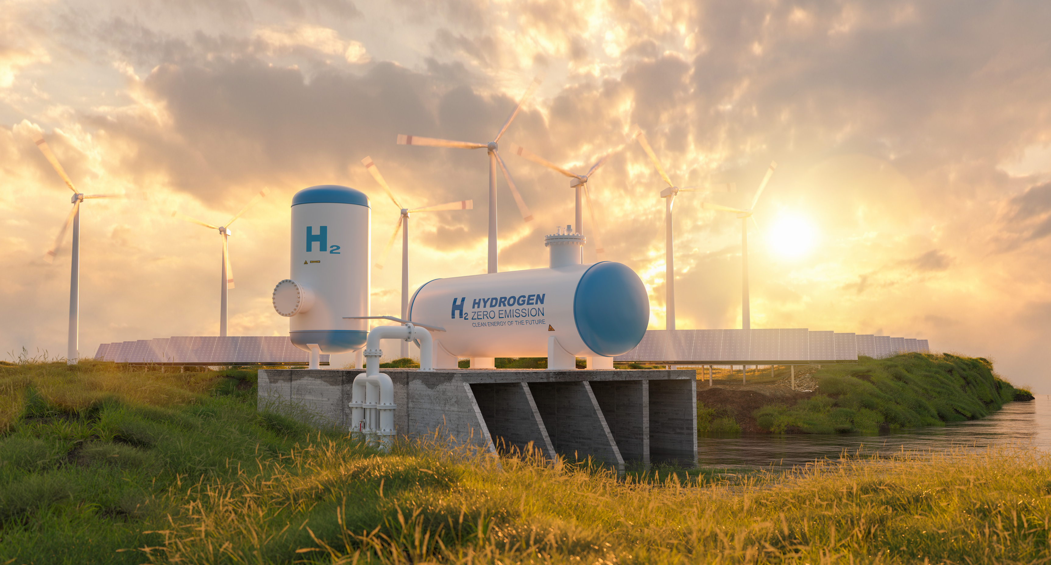
Ελληνικό Μεσογειακό Πανεπιστήμιο
ΕΙΣΑΓΩΓΙΚΗ
ΠΑΡΟΥΣΙΑΣΗ
Ευάγγελος Πομποδάκης
Τμήμα Μηχανολόγων Μηχανικών

Slide 2
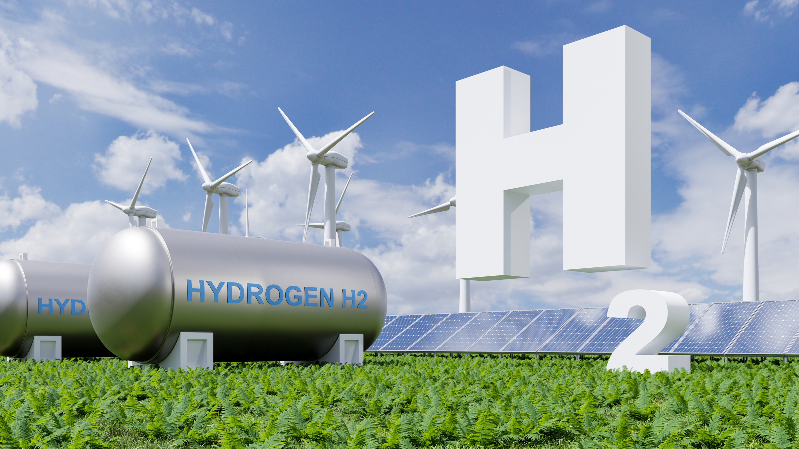
Δομή κεφαλαίου
1.1. Γενικές πληροφορίες
1.2. Παραγωγή
1.3. Αποθήκευση
1.4. Μεταφορά
1.5. Κυψέλες καυσίμου
1.6. Βαθμός απόδοσης κύκλου υδρογόνου

Slide 3
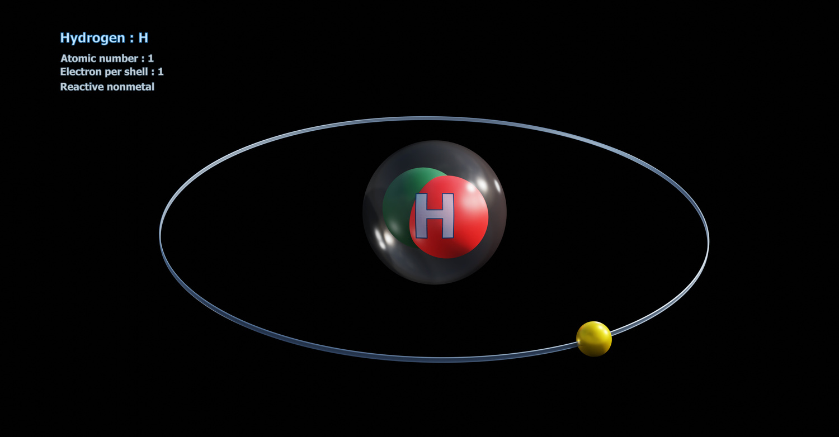
Γενικές Πληροφορίες
Ενεργειακή πυκνότητα
Ως προς τη μάζα:
  Υδρογόνο: 33.3 kWh/kg
  Φυσικό αέριο: 13.9 kWh/kg
  Βενζίνη: 12.7 kWh/kg
Ως προς τον όγκο:
  Υδρογόνο υγροποιημένο: 2360 kWh/m³
  Βενζίνη: 8760 kWh/m³
  Φυσικό αέριο (20 MPa): 2580 kWh/m³
  Υδρογόνο αέριο (20 MPa): 530 kWh/m³
  Υδρογόνο αέριο(70 MPa): 1350 kWh/m³
  Υδρογόνο αέριο (ατμ. πίεση): 3 kWh/m³
  Μπαταρία Λιθίου: 250-693 kW⋅h/m³
Ατομικά Χαρακτηριστικά Υδρογόνου
  Το μικρότερο άτομο στη φύση
  Το ελαφρύτερο άτομο στη φύση
  Το πιο σύνηθες άτομο στο σύμπαν (75 wt%)
  Στον πλανήτη μας μόνο (0.12 wt%)
  Εξαιρετικά εύφλεκτο
  Εξαιρετικά υψηλός ρυθμός διάχυσης
Notes:
χαμηλότερο όριο ανάφλεξης απο το φυσικό άεριο.
μειονεκτημα υψηλου ρυθμου δάχυσης => διαρροες απο αγωγούς, δυσκολη ανιχνευση
μειονεκτημα υψηλου ρυθμου δάχυσης => γρήγορο διαχωρισμό του αερίου από επικίνδυνες περιοχές

Slide 4
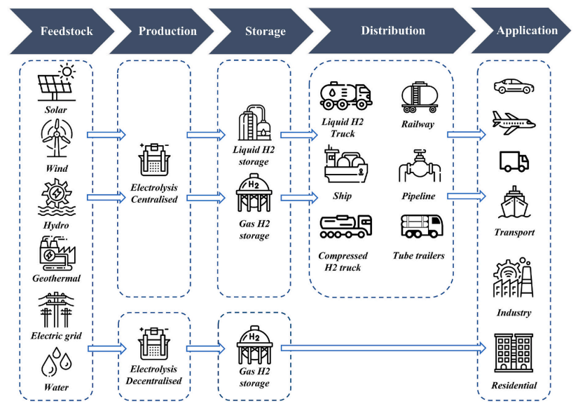

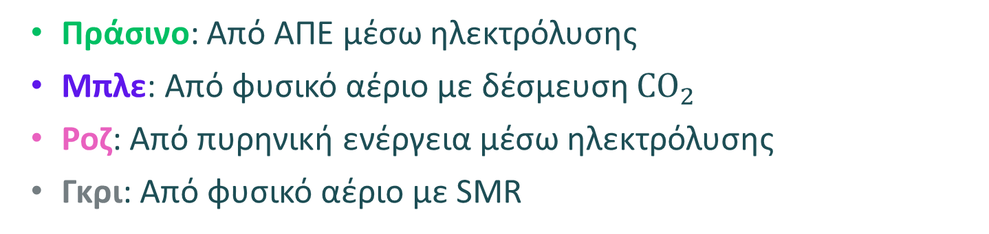
Εφοδιαστική αλυσίδα υδρογόνου
Παραγωγή
Πρώτη ύλη
Παραγωγή
Αποθήκευση
Μεταφορά
Εφαρμογή
  Πράσινο: Από ΑΠΕ μέσω ηλεκτρόλυσης
  Μπλε: Από φυσικό αέριο με δέσμευση ${CO}_{2}$
  Ροζ: Από πυρηνική ενέργεια μέσω ηλεκτρόλυσης
  Γκρι: Από φυσικό αέριο με SMR
Αποθήκευση
  Συμπιεσμένο αέριο 200-700 bar
  Υγροποιημένο -253
Μεταφορά
  Οδική, θαλάσσια, σιδηροδρομική, αγωγούς
Κατανάλωση
  Παραγωγή ηλεκτρισμού, υδρογονοκίνηση, χημική βιομηχανία, οικιακή χρήση
Πηγή: [1]
Notes:
επίσης λευκό (χρυσό) υδρογόνο. Σε αντίθεση με το πράσινο υδρογόνο που απαιτεί μεγάλες ποσότητες ηλεκτρικής ενέργειας για την παραγωγή και αυτό κάνει το κόστος του πολύ υψηλό, το χρυσό υδρογόνο υπάρχει ήδη σε αέρια μορφή και είναι παγιδευμένο σε θύλακες κάτω από τη γη. Οπότε το «μόνο» που χρειάζεται είναι η εξόρυξή του με τεχνικές και τεχνολογίες που δεν διαφέρουν από εκείνες της εξόρυξης του πετρελαίου. Λίγους μήνες πριν, στη Γαλλία ανακαλύφθηκε επίσης ένα τεράστιο κοίτασμα λευκού υδρογόνου, κοντά στα γαλλογερμανικά σύνορα
Γκρι: Περιγράφει το υδρογόνο που παράγεται από την αναμόρφωση ορυκτών καυσίμων. Σήμερα, το γκρι υδρογόνο καταλαμβάνει το 70% της παγκόσμιας παραγωγής. To φθηνότερο με 1.5 EUR/kg

Slide 5
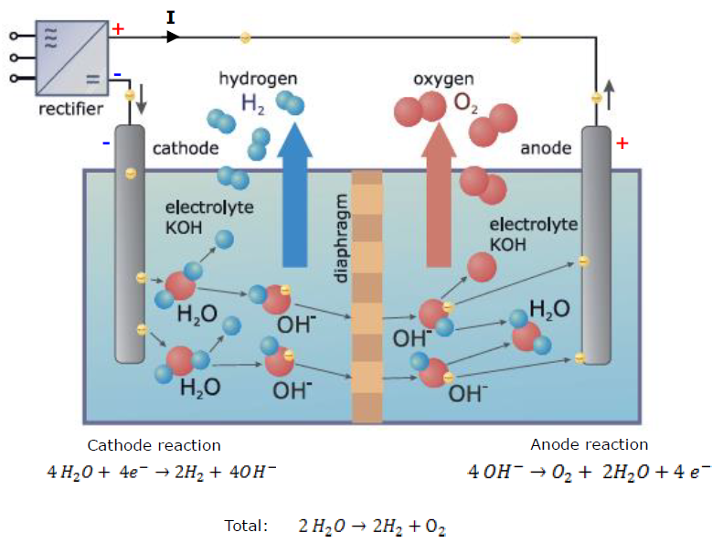
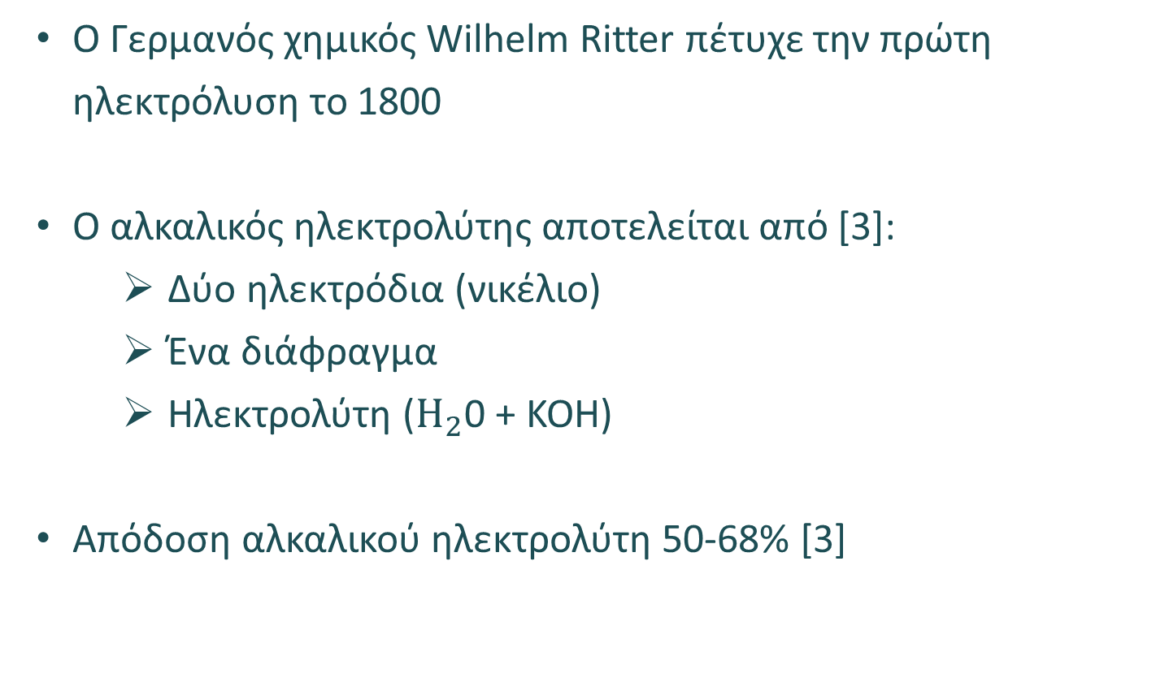
Παραγωγή υδρογόνου
Ηλεκτρόλυση
Αποθήκευση
Μεταφορά
Εφαρμογή
  Ο Γερμανός χημικός Wilhelm Ritter πέτυχε την πρώτη ηλεκτρόλυση το 1800
  Ο αλκαλικός ηλεκτρολύτης αποτελείται από [3]:
    Δύο ηλεκτρόδια (νικέλιο)
    Ένα διάφραγμα
    Ηλεκτρολύτη ($H_{2}$0 + KOH)
  Απόδοση αλκαλικού ηλεκτρολύτη 50-68% [3]
Πηγή: [2]
Notes:
επίσης λευκό (χρυσό) υδρογόνο. Σε αντίθεση με το πράσινο υδρογόνο που απαιτεί μεγάλες ποσότητες ηλεκτρικής ενέργειας για την παραγωγή και αυτό κάνει το κόστος του πολύ υψηλό, το χρυσό υδρογόνο υπάρχει ήδη σε αέρια μορφή και είναι παγιδευμένο σε θύλακες κάτω από τη γη. Οπότε το «μόνο» που χρειάζεται είναι η εξόρυξή του με τεχνικές και τεχνολογίες που δεν διαφέρουν από εκείνες της εξόρυξης του πετρελαίου. Λίγους μήνες πριν, στη Γαλλία ανακαλύφθηκε επίσης ένα τεράστιο κοίτασμα λευκού υδρογόνου, κοντά στα γαλλογερμανικά σύνορα
Γκρι: Περιγράφει το υδρογόνο που παράγεται από την αναμόρφωση ορυκτών καυσίμων. Σήμερα, το γκρι υδρογόνο καταλαμβάνει το 70% της παγκόσμιας παραγωγής. To φθηνότερο με 1.5 EUR/kg

Slide 6
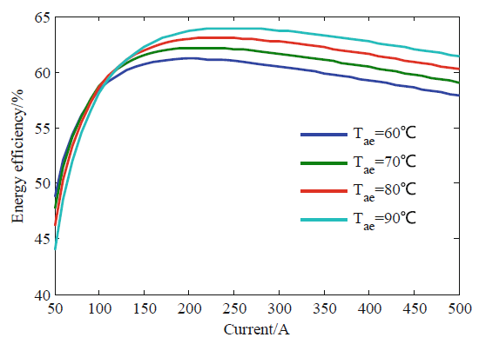




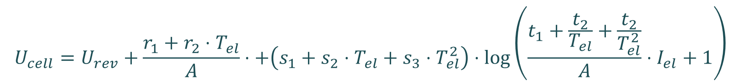
Παραγωγή υδρογόνου
Τάση ανά στοιχείο
Εφαρμογή
$$U_{cell}=U_{rev}+\frac{r_{1}+r_{2}⋅T_{el}}{A}⋅+\left(s_{1}+s_{2}⋅T_{el}+s_{3}⋅T_{el}^{2}\right)⋅\log\left(\frac{t_{1}+\frac{t_{2}}{T_{el}}+\frac{t_{2}}{T_{el}^{2}}}{A}⋅I_{el}+1\right)$$
Αύξηση θερμοκρασίας
=> αύξηση απόδοσης
Συνολική τάση ηλεκτρολύτη
$$U_{el}=N_{el}⋅U_{cell}$$
Ανάλογη των
εν σειρά στοιχείων
Παραγωγή υδρογόνου
$$n_{H_{2}}=n_{F}⋅\frac{N_{el}}{z⋅F}⋅I_{el}$$
Απόδοση
ηλεκτρόλυσης
Ηλεκτρική Ισχύς ηλεκτρολύτη
$$P_{el}=U_{el}⋅I_{el}$$
Πηγή: [3]
Notes:
επίσης λευκό (χρυσό) υδρογόνο. Σε αντίθεση με το πράσινο υδρογόνο που απαιτεί μεγάλες ποσότητες ηλεκτρικής ενέργειας για την παραγωγή και αυτό κάνει το κόστος του πολύ υψηλό, το χρυσό υδρογόνο υπάρχει ήδη σε αέρια μορφή και είναι παγιδευμένο σε θύλακες κάτω από τη γη. Οπότε το «μόνο» που χρειάζεται είναι η εξόρυξή του με τεχνικές και τεχνολογίες που δεν διαφέρουν από εκείνες της εξόρυξης του πετρελαίου. Λίγους μήνες πριν, στη Γαλλία ανακαλύφθηκε επίσης ένα τεράστιο κοίτασμα λευκού υδρογόνου, κοντά στα γαλλογερμανικά σύνορα
Γκρι: Περιγράφει το υδρογόνο που παράγεται από την αναμόρφωση ορυκτών καυσίμων. Σήμερα, το γκρι υδρογόνο καταλαμβάνει το 70% της παγκόσμιας παραγωγής. To φθηνότερο με 1.5 EUR/kg

Slide 7
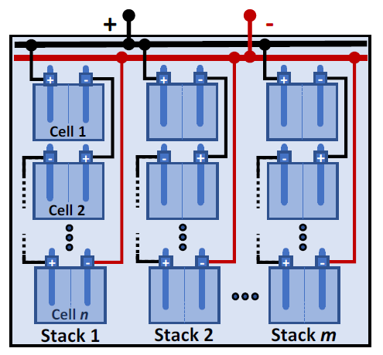
Παραγωγή υδρογόνου
Εφαρμογή
Συνδυασμός πολλαπλών στοιχείων
  Σειριακή Σύνδεση: Συνδέοντας τα ηλεκτρολυτικά στοιχεία εν σειρά, αυξάνεται η συνολική τάση.
  Παράλληλη Σύνδεση: Συνδέοντας τα ηλεκτρολυτικά στοιχεία εν παραλλήλω, αυξάνεται το συνολικό ρεύμα.
Πηγή: [4]
Notes:
επίσης λευκό (χρυσό) υδρογόνο. Σε αντίθεση με το πράσινο υδρογόνο που απαιτεί μεγάλες ποσότητες ηλεκτρικής ενέργειας για την παραγωγή και αυτό κάνει το κόστος του πολύ υψηλό, το χρυσό υδρογόνο υπάρχει ήδη σε αέρια μορφή και είναι παγιδευμένο σε θύλακες κάτω από τη γη. Οπότε το «μόνο» που χρειάζεται είναι η εξόρυξή του με τεχνικές και τεχνολογίες που δεν διαφέρουν από εκείνες της εξόρυξης του πετρελαίου. Λίγους μήνες πριν, στη Γαλλία ανακαλύφθηκε επίσης ένα τεράστιο κοίτασμα λευκού υδρογόνου, κοντά στα γαλλογερμανικά σύνορα
Γκρι: Περιγράφει το υδρογόνο που παράγεται από την αναμόρφωση ορυκτών καυσίμων. Σήμερα, το γκρι υδρογόνο καταλαμβάνει το 70% της παγκόσμιας παραγωγής. To φθηνότερο με 1.5 EUR/kg

Slide 8

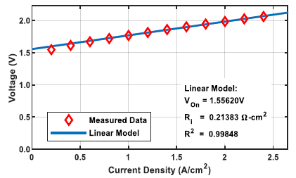
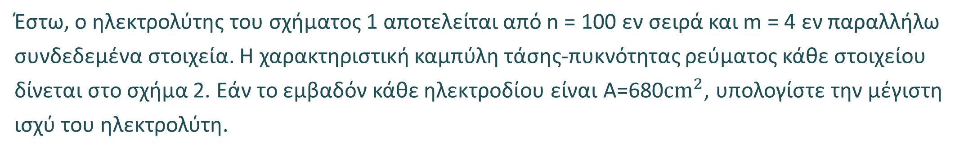
Παραγωγή υδρογόνου
Ερώτηση
Αποθήκευση
Έστω, ο ηλεκτρολύτης του σχήματος 1 αποτελείται από n = 100 εν σειρά και m = 4 εν παραλλήλω συνδεδεμένα στοιχεία. Η χαρακτηριστική καμπύλη τάσης-πυκνότητας ρεύματος κάθε στοιχείου δίνεται στο σχήμα 2. Εάν το εμβαδόν κάθε ηλεκτροδίου είναι A=680${cm}^{2}$, υπολογίστε την μέγιστη ισχύ του ηλεκτρολύτη.
Σχήμα 1
Σχήμα 2
Πηγή: [4]
Notes:
επίσης λευκό (χρυσό) υδρογόνο. Σε αντίθεση με το πράσινο υδρογόνο που απαιτεί μεγάλες ποσότητες ηλεκτρικής ενέργειας για την παραγωγή και αυτό κάνει το κόστος του πολύ υψηλό, το χρυσό υδρογόνο υπάρχει ήδη σε αέρια μορφή και είναι παγιδευμένο σε θύλακες κάτω από τη γη. Οπότε το «μόνο» που χρειάζεται είναι η εξόρυξή του με τεχνικές και τεχνολογίες που δεν διαφέρουν από εκείνες της εξόρυξης του πετρελαίου. Λίγους μήνες πριν, στη Γαλλία ανακαλύφθηκε επίσης ένα τεράστιο κοίτασμα λευκού υδρογόνου, κοντά στα γαλλογερμανικά σύνορα
Γκρι: Περιγράφει το υδρογόνο που παράγεται από την αναμόρφωση ορυκτών καυσίμων. Σήμερα, το γκρι υδρογόνο καταλαμβάνει το 70% της παγκόσμιας παραγωγής. To φθηνότερο με 1.5 EUR/kg

Slide 9
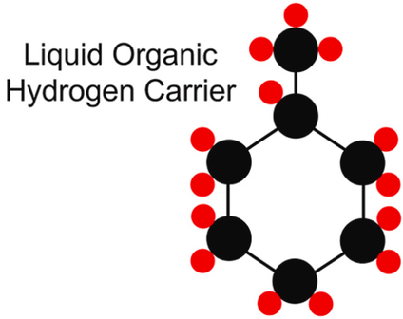
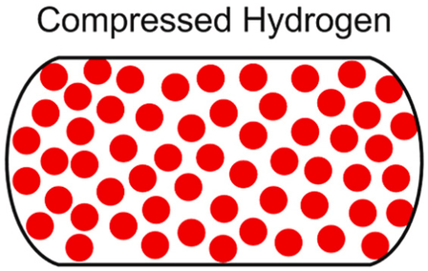

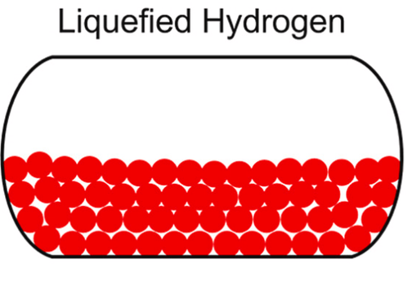
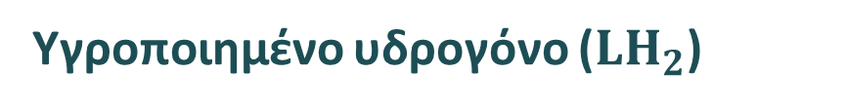

Αποθήκευση υδρογόνου
Πηγή: [5]
Συμπιεσμένο υδρογόνο (${GH}_{2}$)
Αποθήκευση
  150-350 bar για στατική
  700 bar για υδρογονοκίνηση
  530-1350 kwh/m³
  350-800 EUR/kg
  Μηδενικές απώλειες
Υγροί οργανικοί φορείς υδρογόνου (LOHC)
Υγροποιημένο υδρογόνο (${LH}_{2}$)
  Dibenzyltoluene
  Ατμοσφαιρικές συνθήκες
  1500-3000 kwh/m³
  50 EUR/kg
  Απώλειες 25% κατά την εξαγωγή του υδρογόνου
  5 bar, -253
  2360 kwh/m³
  25 EUR/kg
  Απώλειες διαρροής 0.03%/day
  Απώλειες 25% κατά την υγροποίηση
Notes:
μπαταρία λιθίου: 0.25-0.693 kW⋅h/L
hydrogen (700 bar): 1.35 kW⋅h/L
hydrogen (200 bar): 0.53 kW⋅h/L
hydrogen: 0.53 kW⋅h/L

Slide 10
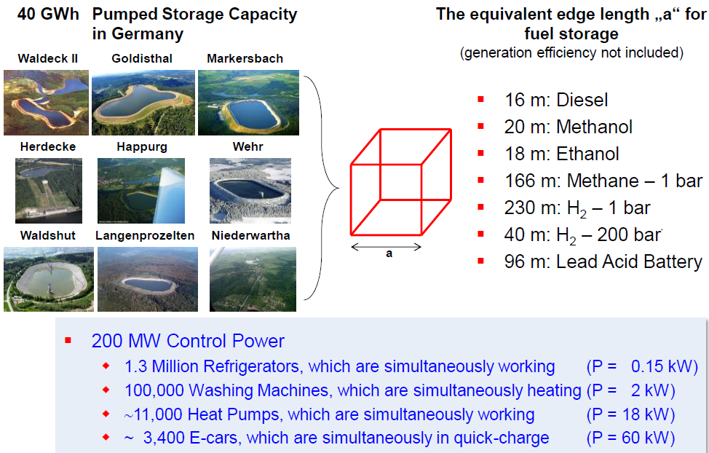
Αποθήκευση υδρογόνου
Αποθήκευση
Ενεργειακή πυκνότητα
  Η συνολική ενέργεια 9 αντλησιοταμιευτικών εργοστασίων (pumped storage) ισοδυναμεί με υδρογόνο όγκου 40x40x40 m³
  Το υδρογόνο έχει πολύ υψηλότερη ενεργειακή πυκνότητα από την αντλησιοταμίευση.
Πηγή: Siemens+Prof. Wellsow TU Kaiserslautern
Notes:
μπαταρία λιθίου: 0.25-0.693 kW⋅h/L
hydrogen (700 bar): 1.35 kW⋅h/L
hydrogen (200 bar): 0.53 kW⋅h/L
hydrogen: 0.53 kW⋅h/L

Slide 11
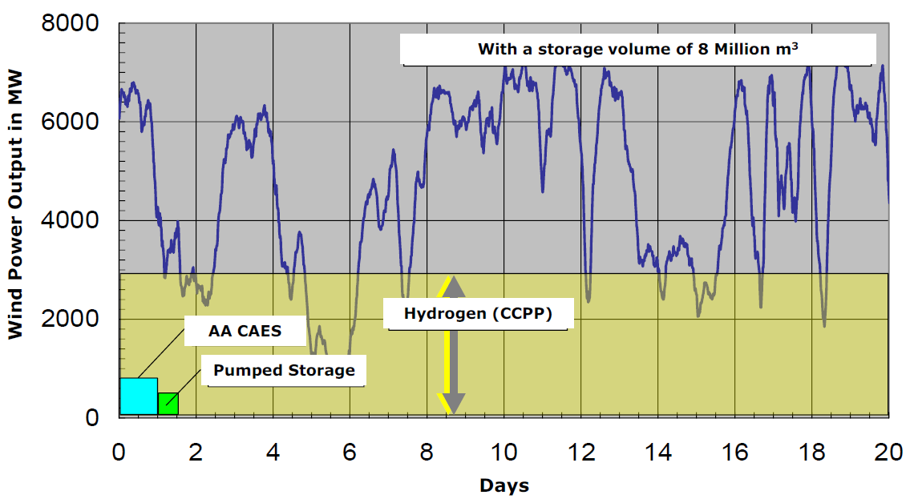
Πηγή: Prof. Wellsow TU Kaiserslautern
Αποθήκευση υδρογόνου
Μακροπρόθεσμη αποθήκευση
Αποθήκευση
  Το σχήμα δείχνει πραγματικές μετρήσεις ισχύος Α/Γ (μπλε καμπύλη) και την ποσότητα ενέργειας που μπορεί να αποθηκευτεί σε όγκο 8 εκατ. m³, συγκρίνοντας 3 τεχνολογίες αποθήκευσης.
  Τα αντλησιοταμιευτικά εργοστάσια και η αποθήκευση συμπιεσμένου αέρα δεν αρκούν για την μακροπρόθεσμη εξισορρόπηση των ΑΠΕ.
  Μόνο το υδρογόνο προσφέρει μακροπρόθεσμη αποθήκευση.
  Οι φορείς χημικής ενέργειας έχουν πολύ υψηλή ενεργειακή πυκνότητα.
Notes:
μπαταρία λιθίου: 0.25-0.693 kW⋅h/L
hydrogen (700 bar): 1.35 kW⋅h/L
hydrogen (200 bar): 0.53 kW⋅h/L
hydrogen: 0.53 kW⋅h/L

Slide 12
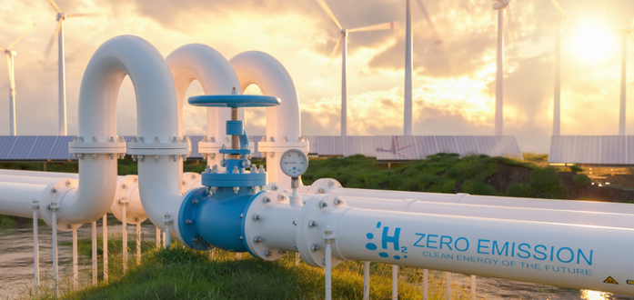
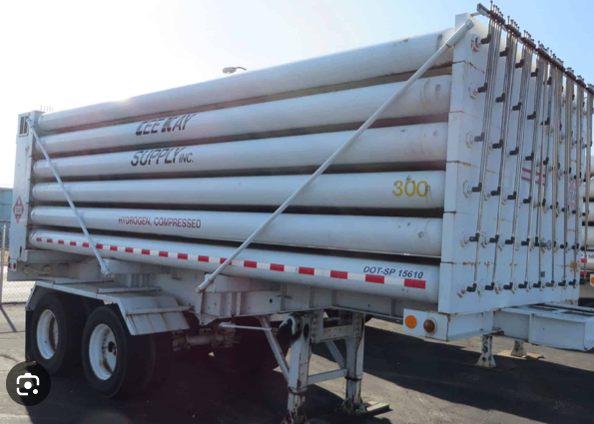
Μεταφορά υδρογόνου
Αποθήκευση
  Αγωγοί υδρογόνου
  100 bar
  Υψηλό κόστος εγκατάστασης
  Χαμηλό κόστος συντήρησης
  Κατάλληλο μόνο για μεγάλες αποστάσεις και ποσότητες
  Συμπιεσμένο αέριο υδρογόνο με φορτηγά
  200-350 bar
  Σύνθετος χάλυβα (composite steel)
  Κόστος αγοράς trailer 700.000 EUR
  Υψηλό κόστος συντήρησης
  700 kg/φορτίο
  Κατάλληλο για μικρές αποστάσεις και ποσότητες
Notes:
μπαταρία λιθίου: 0.25-0.693 kW⋅h/L
hydrogen (700 bar): 1.35 kW⋅h/L
hydrogen (200 bar): 0.53 kW⋅h/L
hydrogen: 0.53 kW⋅h/L

Slide 13
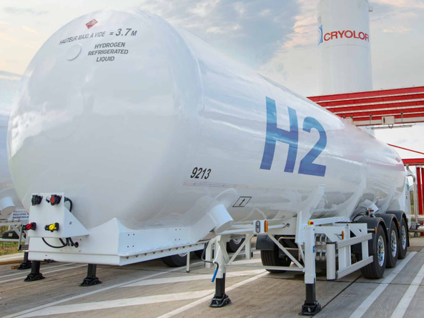
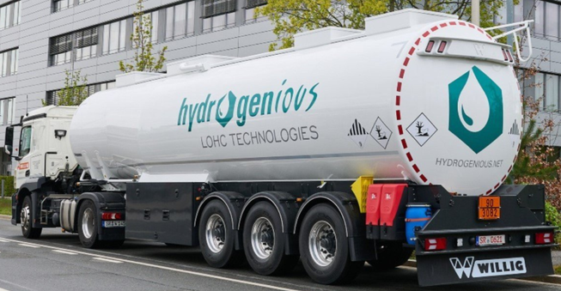
Μεταφορά υδρογόνου
Αποθήκευση
  Υγρoποιημένο υδρογόνο με φορτηγά
  Θερμομονωτικό υλικό: κενό αέρα & πολυστρωματική μόνωση
  Κόστος αγοράς trailer 1.000.000 EUR
  Υψηλό κόστος συντήρησης
  4500 kg/φορτίο
  Κατάλληλο για μέτριες αποστάσεις και ποσότητες
  Υγροί οργανικοί φορείς υδρογόνου (LOHC) με φορτηγά
  Χάλυβας όμοιος με αυτόν που απαιτείται στην μεταφορά πετρελαίου
  Κόστος αγοράς trailer 300.000 EUR
  Υψηλό κόστος συντήρησης
  1800 kg/φορτίο
  Κατάλληλο για μικρές αποστάσεις και ποσότητες
Notes:
μπαταρία λιθίου: 0.25-0.693 kW⋅h/L
hydrogen (700 bar): 1.35 kW⋅h/L
hydrogen (200 bar): 0.53 kW⋅h/L
hydrogen: 0.53 kW⋅h/L

Slide 14
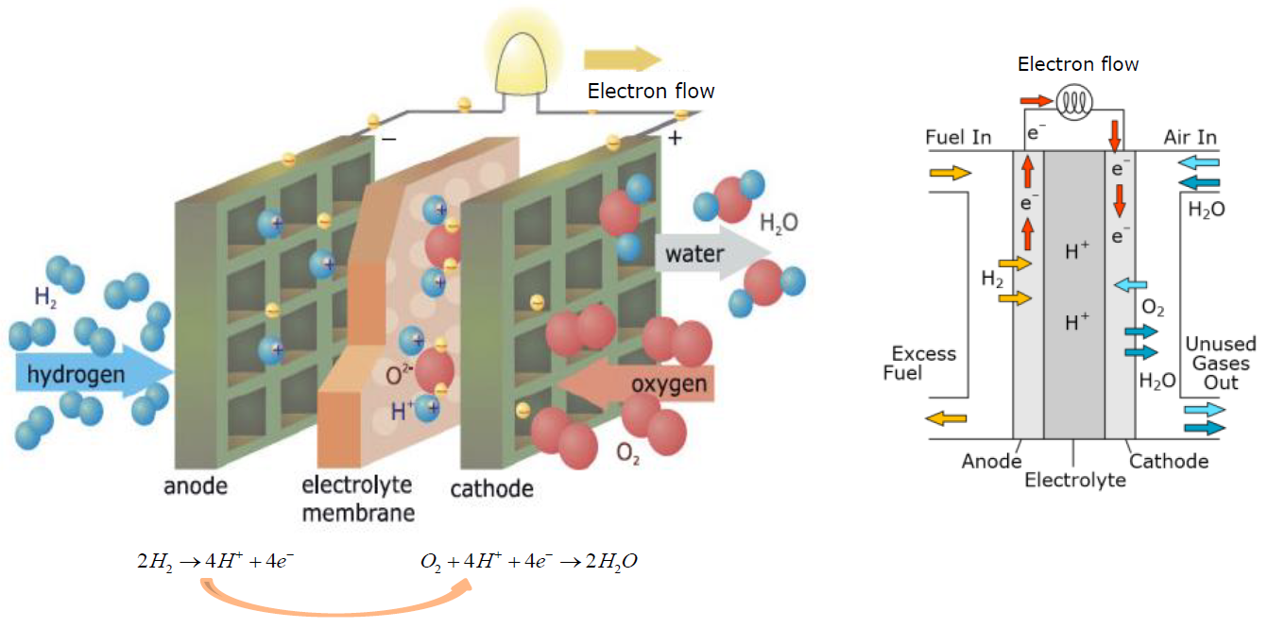
Κυψέλες καυσίμου
Αρχή Λειτουργίας
Αποθήκευση
  Μια κυψέλη καυσίμου περιέχει δύο ηλεκτρόδια, την άνοδο και την κάθοδο. Διαχωρίζονται από μια ημιπερατή μεμβράνη (electrolyte membrane).
  Στην άνοδο ένας καταλύτης προκαλεί τη διάσπαση του υδρογόνου σε θετικά ιόντα υδρογόνου (πρωτόνια) και αρνητικά φορτισμένα ηλεκτρόνια.
  Τα ηλεκτρόνια ρέουν μέσω του εξωτερικού κυκλώματος, και τα θετικά φορτισμένα ιόντα μέσω του ηλεκτρολύτη προς στην κάθοδο.
  Στην κάθοδο τα πρωτόνια ενώνονται με το οξυγόνο και τα ηλεκτρόνια δημιουργώντας νερό.
Πηγή: Prof. Wellsow TU Kaiserslautern
Notes:
μπαταρία λιθίου: 0.25-0.693 kW⋅h/L
hydrogen (700 bar): 1.35 kW⋅h/L
hydrogen (200 bar): 0.53 kW⋅h/L
hydrogen: 0.53 kW⋅h/L

Slide 15
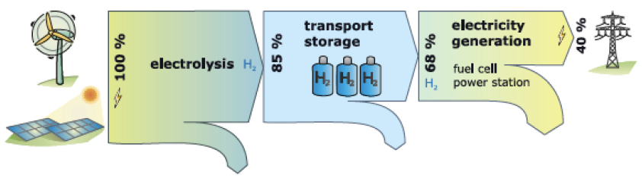
Βαθμός απόδοσης κύκλου Υδρογόνου
  Η απόδοση τoυ κύκλου ηλεκτρισμός-υδρογόνο-ηλεκτρισμός είναι 40%, υποδηλώνοντας ότι είναι προτιμότερο να χρησιμοποιείται η ηλεκτρική ενέργεια απευθείας όπου είναι δυνατόν, αντί να αποθηκεύεται ως υδρογόνο.
  Ωστόσο λόγω του ετεροχρονισμού ΑΠΕ-φορτίων η αποθήκευση είναι αναπόφευκτη.
Αποθήκευση
Πηγή: [8]
Notes:
μπαταρία λιθίου: 0.25-0.693 kW⋅h/L
hydrogen (700 bar): 1.35 kW⋅h/L
hydrogen (200 bar): 0.53 kW⋅h/L
hydrogen: 0.53 kW⋅h/L

Slide 16

Αναφορές
[1] Fabio Sgarbossa et. al., Reprint of: Renewable hydrogen supply chains: A planning matrix and an agenda for future research, International Journal of Production Economics, Volume 250, 108712, 2022.
[2] Quaschning, V. (2010). Renewable Energy and Climate Change. IEEE Press.
[3] V.A. Martinez Lopez, H. Ziar, J.W. Haverkort, M. Zeman, O. Isabella, "Dynamic operation of water electrolyzers: A review for applications in photovoltaic systems integration", Renewable and Sustainable Energy Reviews, Volume 182, 113407, 2023.
[4] J. Azzolini et. al., "A Load-Managing Photovoltaic System for Driving Hydrogen Production", IEEE Photovoltaics Specialists Conference (PVSC), 2020.
[5] M. Reuß et al., Seasonal storage and alternative carriers: A flexible hydrogen supply chain model, Applied Energy, Volume 200, Pages 290-302, 2017.
[6] Qiang Gao, Rui Yuan, Nesimi Ertugrul, Boyin Ding, Jennifer A. Hayward, Ye Li, Analysis of energy variability and costs for offshore wind and hybrid power unit with equivalent energy storage system, Applied Energy, Volume 342, 121192, 2023.
[7] Pompodakis, Evangelos E., Georgios I. Orfanoudakis, Yiannis A. Katsigiannis, and Emmanuel S. Karapidakis. 2024. "Hydrogen Production from Wave Power Farms to Refuel Hydrogen-Powered Ships in the Mediterranean Sea" Hydrogen 5, no. 3: 494-518. https://doi.org/10.3390/hydrogen5030028
[8] Quashnig V. (2010), Renewable Energy and Climate Change. IEEE Press.

